Slide 1
Tygří matka

Slide 2
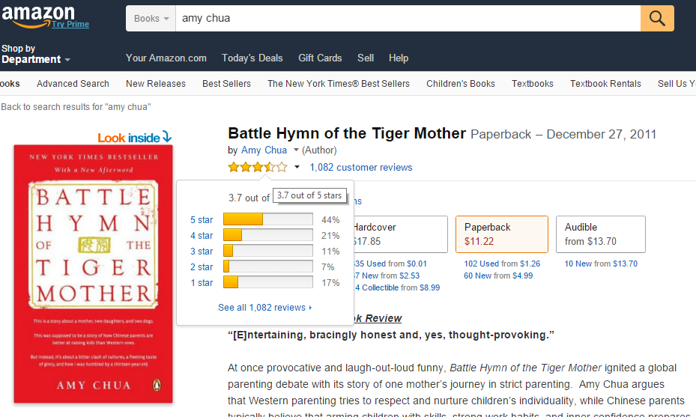

Slide 3
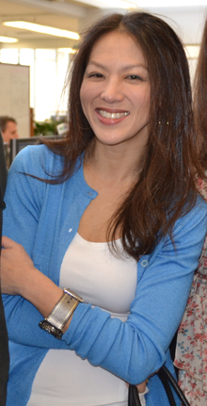
Čínská matka
Širší význam: důraz na přísnost a kladení nároků na děti
„Mám přátele ze západu, kteří si myslí, že jsou přísní rodiče, jejich děti cvičí na hudební nástroj půlhodině denně, nejvíce hodinu.. Pro čínskou matku je první hodina začátek. Až dvě a tři hodiny jsou tvrdým oříškem.“

Slide 4
Přesvědčení čínských rodičů
Škola je vždy na prvním místě
Jenda mínus je špatná známka
Její děti musí být v matematice vždy dva roky dopředu před spolužáky
Dítě se nemá nikdy na veřejnosti chválit
Jestliže dítě nesouhlasí s učitelem nebo trenérem, vždy je třeba se postavit na učitelovu nebo trenérovu stranu
Dítěti je možné povolit jen takové činnosti v kterých je možné získat medaile
Ta medaile musí být zlatá

Slide 5
Rozdíly mezi „čínskou“ a „západní“ výchovou?
Vynucování akademických titulů není dobré
Rodiče v dětech musí živit představu, že učení je zábava
Západní rodiče mají strach, že by se vyjádření typu „měla bys“ mohlo dcery dotknout a mít negativní vliv na její psychiku.
Akademické tituly odrážejí výkon rodiče. Ne-excelování ve škole je problém rodičů
Čínští rodiče tráví desetkrát více času biflováním než západní
Čínská matka se nebojí říct své dceři, že je tlustá a měla by zhubnout
Čínská matka je přesvědčená, že děti jí budou celý život dlužni za to, jak se jim věnovala. Povinností dětí je svou vděčnost projevovat poslušností a snažit se, aby na ně rodiče byli pyšní.
Čínští rodiče věří, že ví, co je pro jejich děti nejlepší, a proto přehlíží jejich vlastní přání.
Zdroj: Chao, 1996; Parmar, 2008

Slide 6
Jak jsem byla vychována…
Doma jsme museli mluvit čínsky, za každé anglické slovo, které nám proklouzlo jsem dostali jídelními hůlkami přes prsty. … Naše vysvědčení musela být perfektní. Přátelé odměňovali za dvojky, zatímco u nás doma se jedna mínus považovalo za nemyslitelnou známku. Když jsem byla v osmém ročníku, vyhrála jsem druhé místo v dějepisné soutěži a pozvala jsem na předávání cen i rodinu. Kiwanisovu cenu za nejlepšího žáka vyhrál jiný student. Otec mi pak řekl: Už mně takto nikdy nesmíš ponížit.
V naší zvláštní rodině jsem nacházela sílu a sebedůvěru. Všichni jsem začínali jako cizinci a spolu jsme objevovali Ameriku.
Když jsme se hlásili na univerzitu , tak otec řekl, že půjdeme studovat na Berkley. Když jsem mu řekla, že jsem se přihlásila na Harvard a že mě přijali, tak se přes noc vyzuřil a ráno se probudil jako hrdý otec.

Slide 7
Jazykový kód – B. Bernstein
Vysokoškolští rodiče si, dle Špačka, Šafra a Vojtíškové [2010: 13-15] volí pro své potomky školu podle její úrovně, náročnosti, pověsti. Vzdělanostní aspirace rodičů s vysokoškolským vzděláním jsou směřovány ve většině případů k úsilí, aby jejich děti studovaly vysokou škol.
Děti z rodin dělnických používají tzv. veřejnou řeč, omezený jazykový kód, který přijaly socializací. Děti ze střední třídy znají i jazyk formální, rozvinutý kód řeči, který vhodně použijí, třeba ve škole, a tím získávají výhodu širšího vnímání světa a větších kognitivních schopností.
Katrňák [2003] rozvinutý kód: Zlepší úspěšnost dětí při vzdělávání, neboť rozlišují, kdy jej mohou s výhodu použít. Jednodušší omezený kód dělnické děti používají stále, což jim přináší horší prospěch a menší šance na získání vyššího vzdělání.

Slide 8
Amy Chua a její výchova
Dcery: Luisa Chua-housle, Sofie Chua-klavír
Suzukiho metoda: postupné procvičování skladeb od lehčích k těžším (7 dílů učebnic po 10 až 15 skladbách)
Děti cvičí za přítomnosti rodiče či dozoru (i při výuce)
Sofie: 90 minut každý den včetně víkendu. Ostatní rodiče jedna učebnice za rok. Sofie za šest měsíců již třetí díl učebnice.
„Pravdou je, že jsem nebyla příliš milá“:
Bože můj, vždyť ty hraješ stále hůře a hůře.
Napočítám do tří a pak chci slyšet hudbu!
Jak to teď nebude perfektní, SEBERU TI VŠECHNY PLYŠOVÉ ZVÁŘATA A SPÁLÍM JE!

Slide 9
Moje dcery nikdy nemohli
Přespat u kamarádek
Jít si hrát ke kamarádkám
Hrát ve školním divadle
Stěžovat si, že nehrají ve školním divadle
Dívat se na televizi nebo hrát počítačové hry
Vybrat si mimoškolní aktivity
Dostat jinou známku než jedničku
Nebýt nejlepší ve všech kromě tělocviku a hraní divadla
Hrát na jiný hudební nástroj než je klavír nebo housle

Slide 10
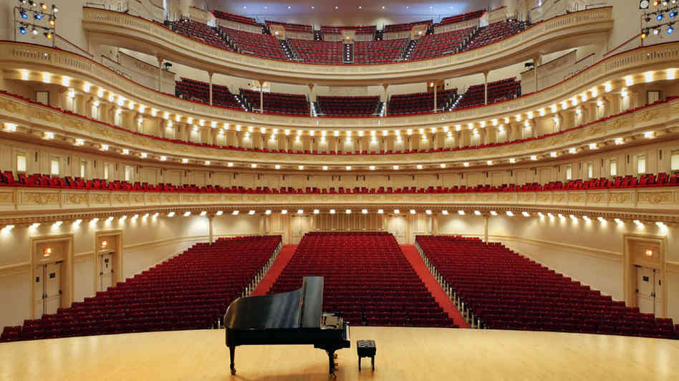
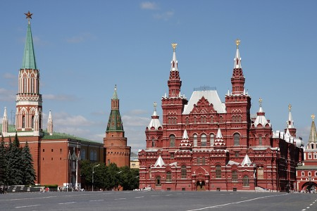
Výsledek
Sofie = Carnegie Hall
Luisa = scéna na Rudém náměstí

Slide 11
Pokračování s Luisou?
Trenérka tenisu: Důležité je, že vaše dcera tenis miluje.
Vaše dcera je velmi disciplinovaná, ještě jsem neviděla nikoho, kdo by se tak rychle zlepšoval. Nikdy není spokojená s méně než 110% svého výkonu.
Je to výsledek mé čínské výchovy, šlo mi hlavou? Začala jsem zbrojit… Obvolávat různé trenéry… Lulu to jednou slyšela: Mami, co to děláš? Takový malý průzkum… Né! Nepokaž mi tenis, tak jak jsi mi pokazila housle!
Opravdu se mě to dotklo.

Slide 12
Co z toho plyne?
Důraz na:
Píle a vytrvalost
Trénink, trénink,…
Disciplínu
K. Anders Ericssona (2006) – experimentální výzkumy kdo je expert. Tvrdil, že pravidelné procvičování tvoří 80 procent rozdílu mezi těmi nejlepšími v dané oblasti – ať už je to hudba, sport, šachy, nebo matematika – a tím zbytkem.
Macnamarová, Hambrick a Oswald (2014) – Čas věnovaný praxi tvoří dle studie 26 procent rozdílu ve výkonu při hrách jako jsou šachy, 21 procent v hudbě, 18 procent ve sportu a méně než jedno procento v profesích jako je právo či medicína.

